Slide 1
Лекция на тему «Профилактика дорожно-транспортных происшествий»
14.03.2023

Slide 2
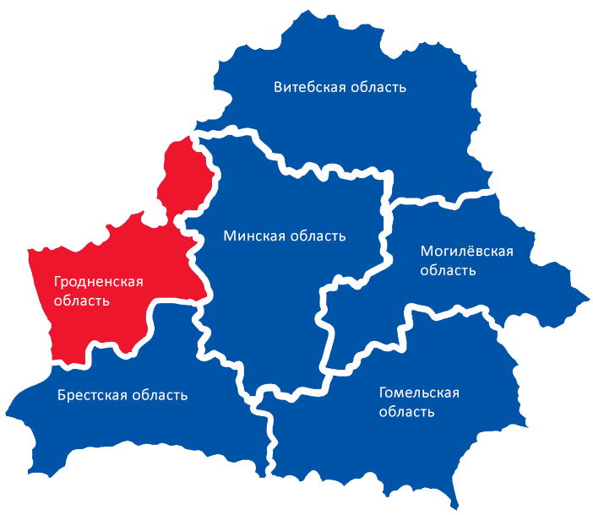
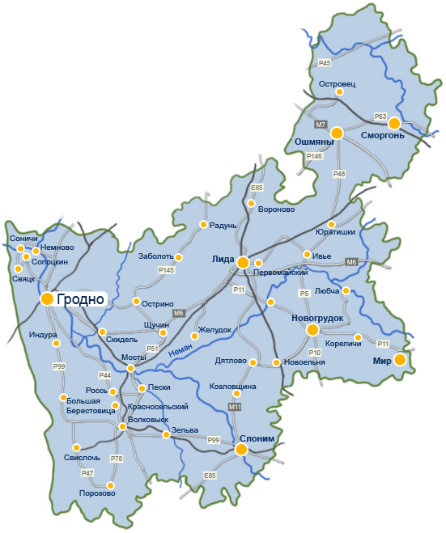
Общие сведение
Население: 1 006 614
(5-е место из 6)
Площадь: 25, 13 тыс. м²
(6-е место из 6)

Slide 3
Уровень автомобилизации области
 | Коэффициент степени автомобилизации кол-во всех авто на 1 тыс. жит. | Число легковых автомобилей на 1 тыс. жителей
г. Минск | 378,7 | 345,2
Минская область | 413,6 | 362,6
Брестская область | 428,3 | 371,0
Гродненская область | 460,6 | 399,4
Витебская область | 395,1 | 347,2
Могилевская область | 374,4 | 325,4
Гомельская область | 355,8 | 305,7
Республика | 398,3 | 349,8
В Гродненской области, самой маленькой по площади и почти самой маленькой по количеству населения, самый высокий уровень автомобилизации на 1000 жителей

Slide 4
Статистические данные
 | ДТП |  |  | Погибло |  |  | Ранено
 | 2021 | 2022 |  | 2021 | 2022 |  | 2021 | 2022
Брестская | 418 | 413 |  | 88 | 91 |  | 412 | 406
Витебская | 393 | 371 |  | 81 | 63 |  | 404 | 384
Гомельская | 447 | 423 |  | 73 | 69 |  | 492 | 446
Гродненская | 351 | 335 |  | 55 | 46 |  | 384 | 362
Минск | 714 | 570 |  | 44 | 21 |  | 781 | 612
Минская | 653 | 626 |  | 138 | 117 |  | 680 | 681
Могилевская | 393 | 373 |  | 45 | 49 |  | 446 | 410
ВСЕГО | 3369 | 3111 |  | 524 | 456 |  | 3599 | 3301

Slide 5
Общие сведение
На фоне регионов, не считая города Минска,
Гродненская область самая безопасная для дорожного движения, как в части наименьшего числа погибших в ДТП граждан, так общего количества ДТП и раненых в них людей.

Slide 6
Изменения в Правилах дорожного движения
ЧАСТЬ 1

Slide 7
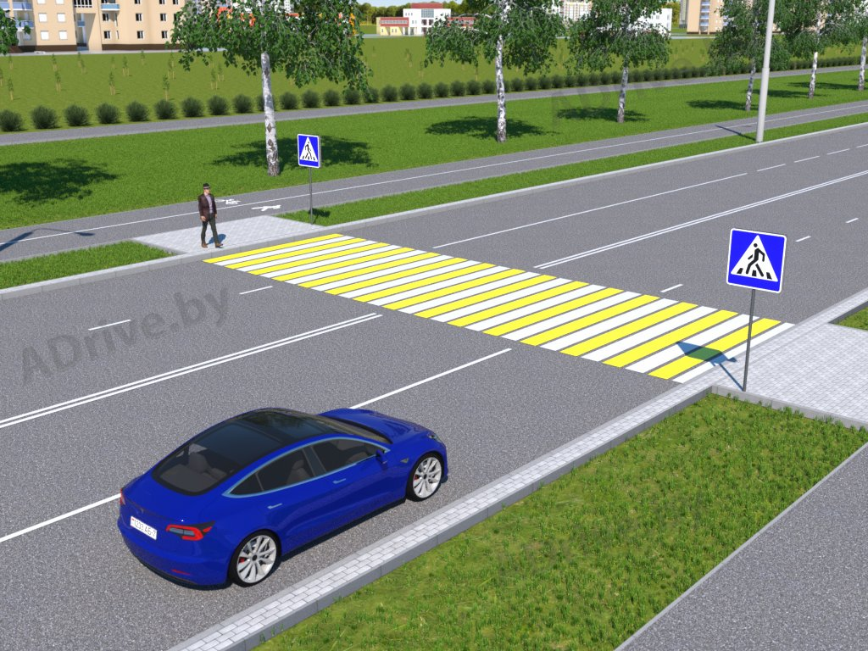
Изменения для водителей
Преимущество пешеходам считается предоставленным, если расстояние между ТС и приближающимся человеком составило
НЕ МЕНЕЕ ДВУХ ПОЛОС
(при их наличии).

Slide 8
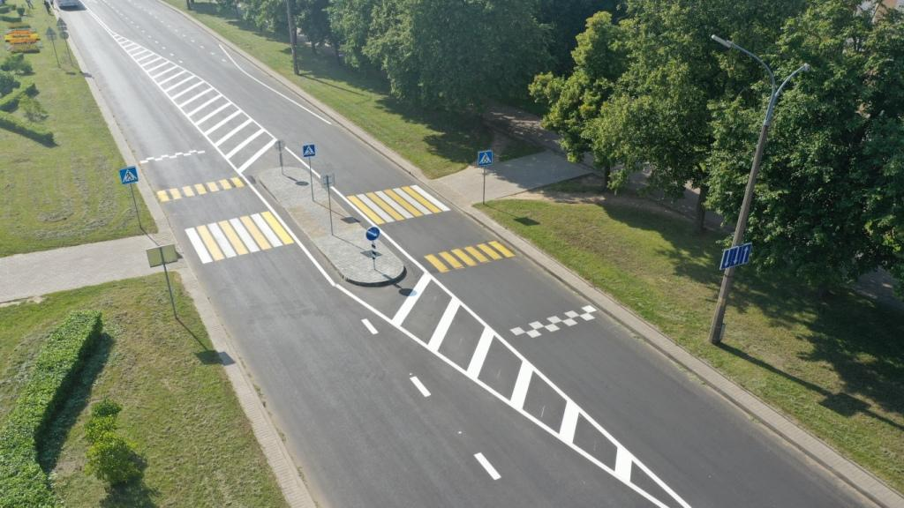
На данном переходе можно считать 3 полосы
(2 полосы для движения и 1 – островок безопасности

Slide 9
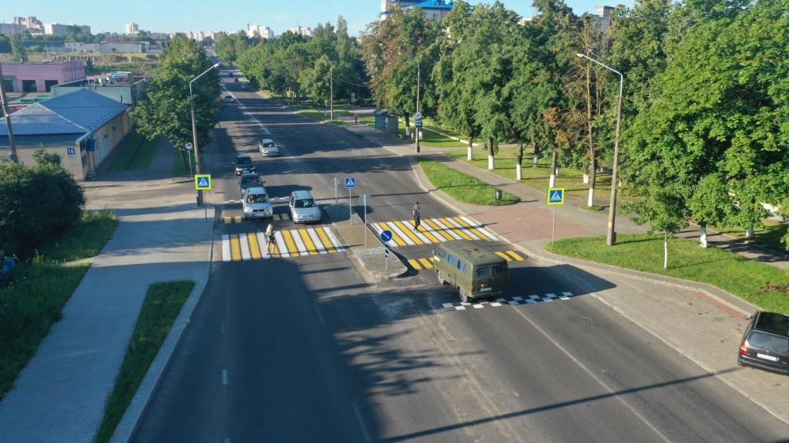

Slide 10
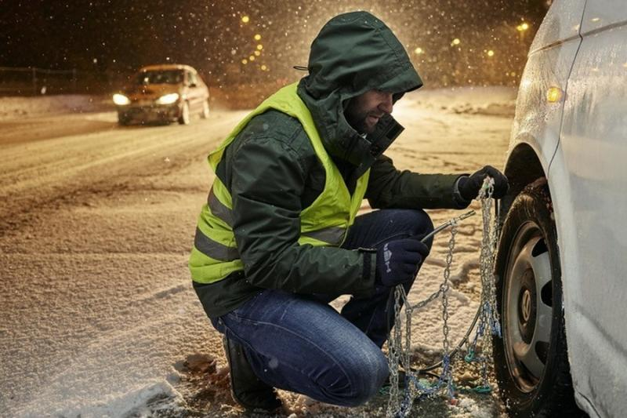
Изменения для водителей
При вынужденной остановке на проезжей части водитель должен НОСИТЬ ОДЕЖДУ повышенной видимости СО СВЕТОВОЗВРАЩАЮЩИМИ ЭЛЕМЕНТАМИ
п. 141 ПДД

Slide 11
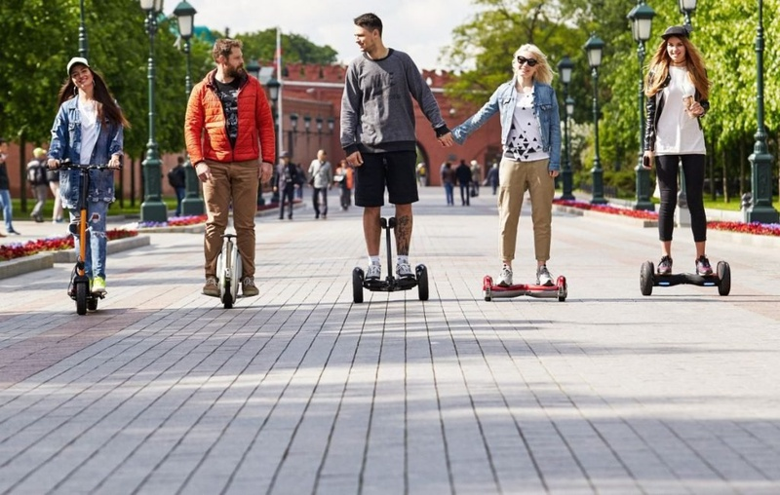
Введено понятие: «СРЕДСТВО ПЕРСОНАЛЬНОЙ МОБИЛЬНОСТИ» (СПМ) По сути они приравнены к пешеходам. На СПМ должны быть исправные тормоза и рулевое управление. В темное время суток на СПМ-овце должен быть надет фликер, на СПМ - включен фонарь. Шлем - только рекомендация. На СПМ следует ехать по велодорожке, а при ее отсутствии - по тротуару, пешеходной дорожке либо обочине «не создавая препятствий для пешеходов», со скоростью не более 25 км/ч. Обязательное требование - в трезвом виде. Возрастное ограничение - 14 лет, (за исключением жилых и пешеходных зон)
Передвижение на ЭЛЕКТРОСАМОКАТАХ, ГИРОСКУТЕРАХ, МОНОКОЛЕСАХ, СИГВЯХ

Slide 12
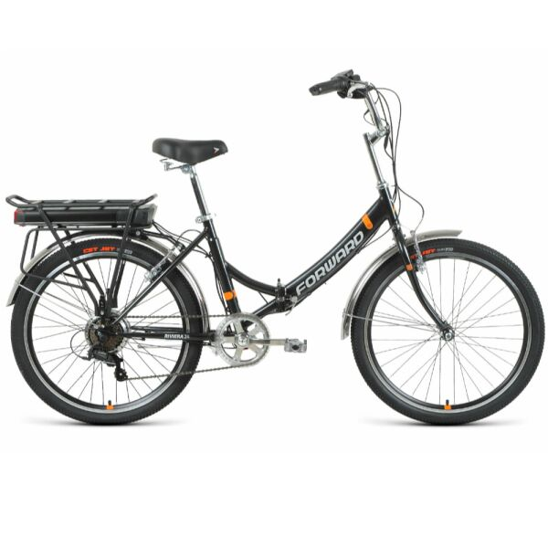
Для велосипедистов
нельзя ездить на велосипедах, мотоциклах и СПМ, не держась обеими руками за руль, (исключение – подача сигнала о повороте) или не держа ноги на педалях (подножках).
к велосипедам приравнены велосипеды с электродвигателем мощностью до 0,25 кВт и скоростью до 25 км/ч.

Slide 13
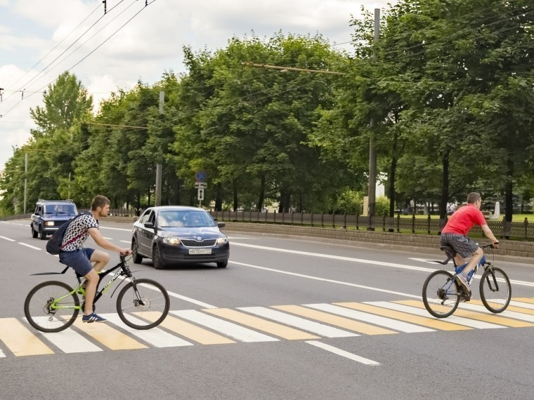
Для велосипедистов
ВЕЛОСИПЕДИСТАМ РАЗРЕШЕНО НЕ СПЕШИВАТЬСЯ на переходах, но при условии: они должны пересекать проезжую часть со скоростью идущего ШАГОМ пешехода, убедившись, что выезд на проезжую часть безопасен

Slide 14
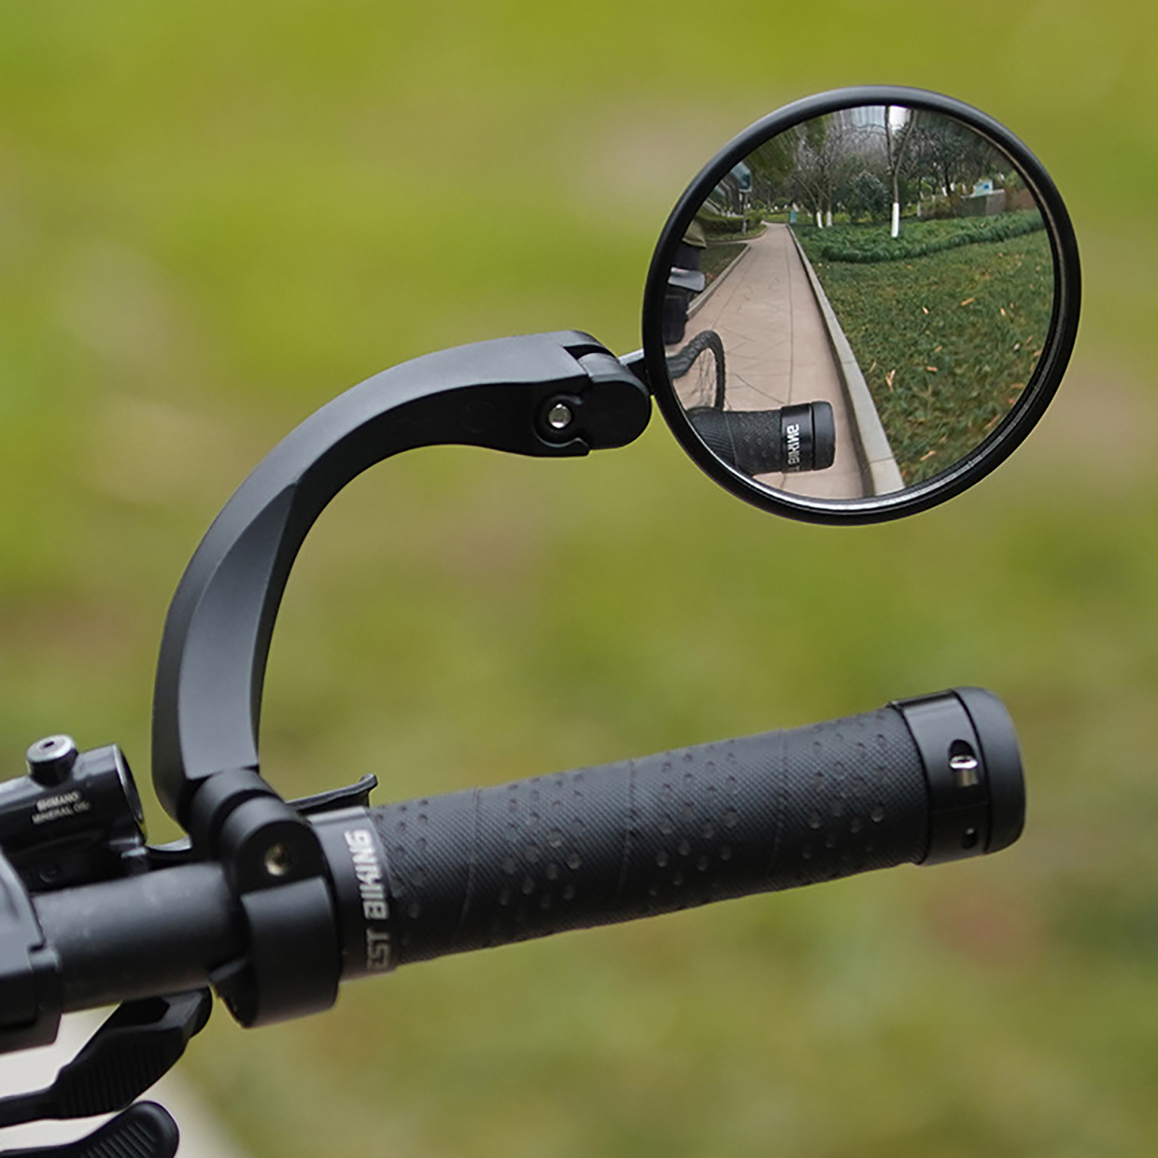
Для велосипедистов
Возить на велосипеде детей до 7 лет можно будет только в том случае, если специальное сиденье фиксирует (предохраняет) ноги ребенка и если на ребёнке шлём.
Исключается обязательная установка зеркала заднего вида на велосипед

Slide 15
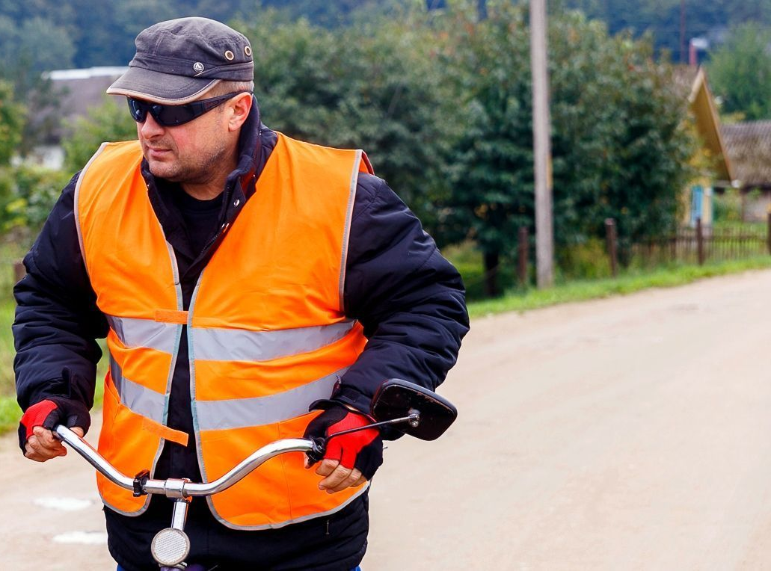
Для велосипедистов
Закреплена ОБЯЗАННОСТЬ ВЕЛОСИПЕДИСТОВ передвигаться вне населенных пунктов в темное время суток вне велодорожек
В ОДЕЖДЕ ПОВЫШЕННОЙ ВИДИМОСТИ

Slide 16
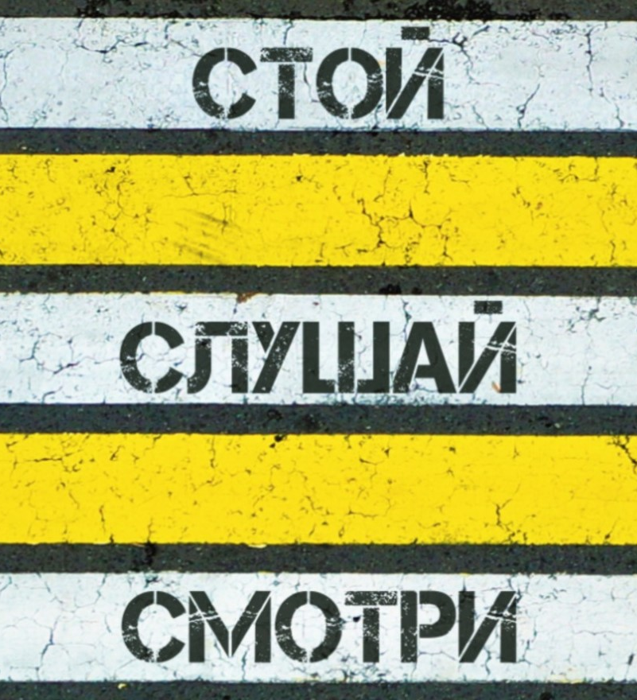
Пять опасных заблуждений пешехода
ЧАСТЬ 2

Slide 17
На пешеходном переходе безопасно!
СКАЗКИ!

Slide 18
2022 год: из 91 наезда – 48 на ПП

Slide 19
Зеленый сигнал – по сторонам можно не смотреть.
ВРАНЬЁ!

Slide 20
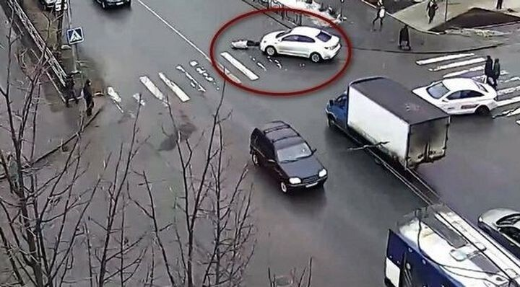

Slide 21
Если я вижу автомобиль, значит водитель видит меня
СМЕРТОНОСНОЕ ЗАБЛУЖДЕНИЕ!

Slide 22
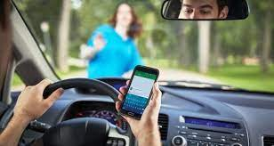
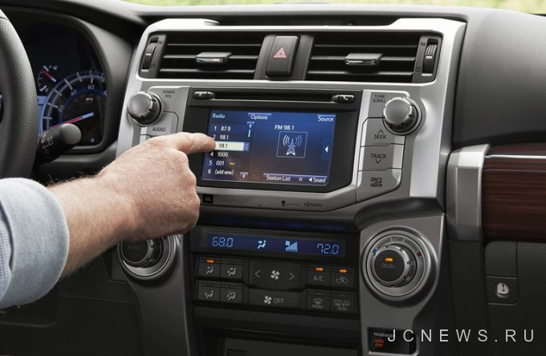
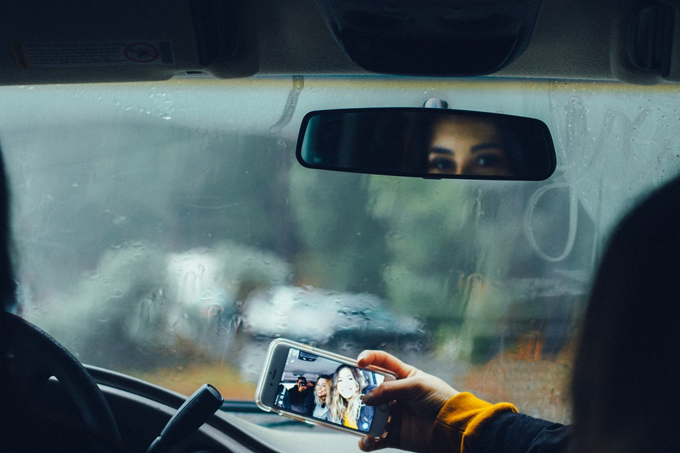

Slide 23
Если остановился один водитель, то остановятся остальные!
НИКАКИХ ГАРАНТИЙ!

Slide 24
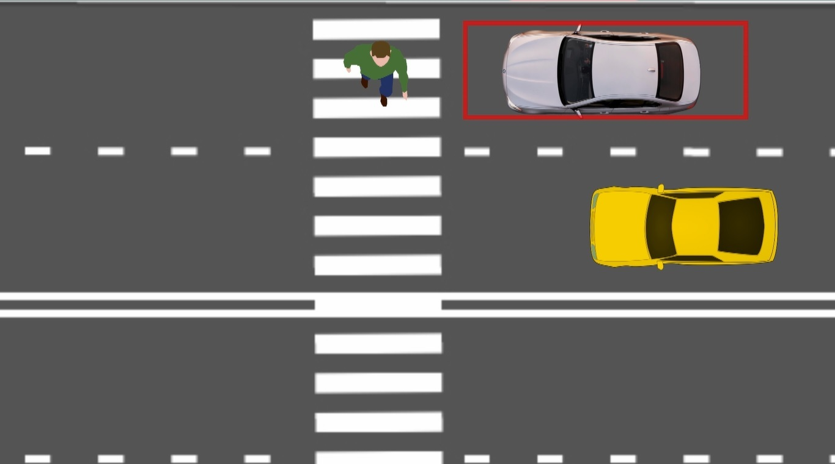
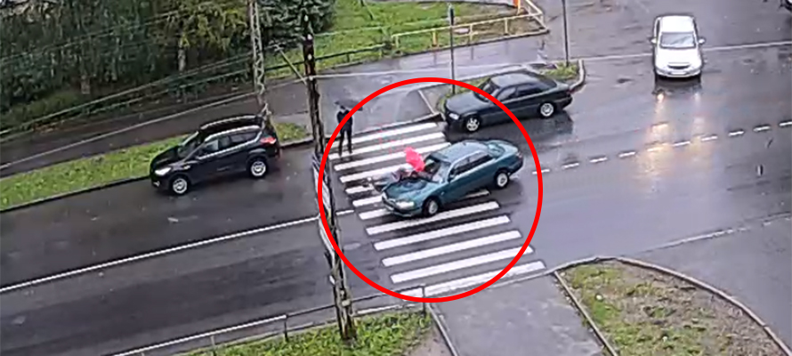

Slide 25
Дворовая территория – место тихое, где аварии не происходят!
САМООБМАН!

Slide 26
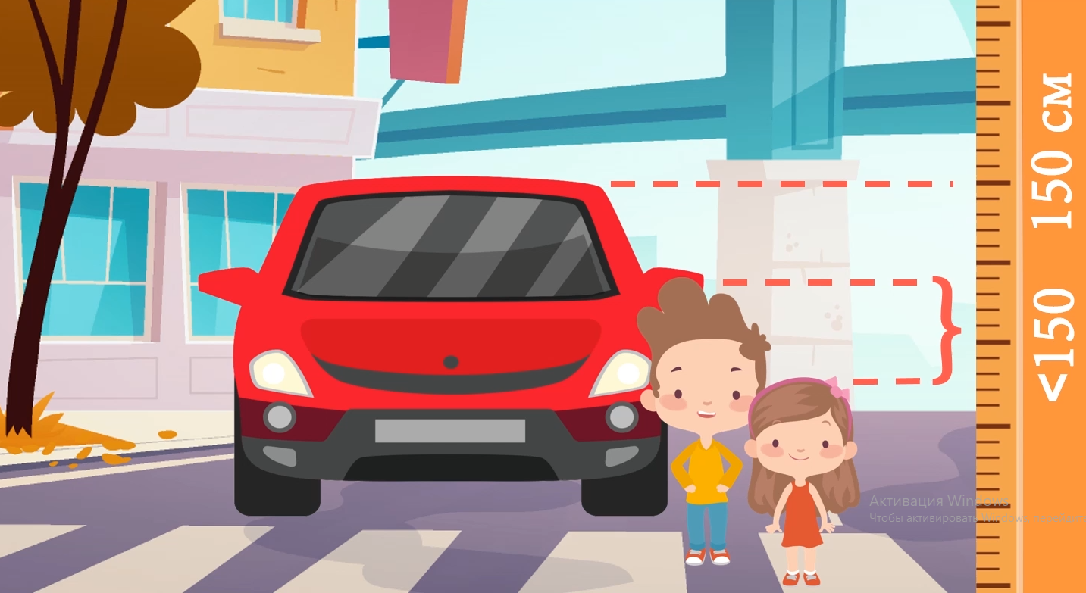

Slide 27
СПАСИБО ЗА ВНИМАНИЕ!

